Slide 1
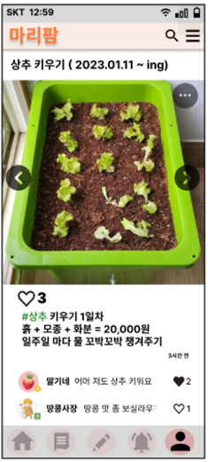

[DEV] 작물 일지(피드) - 일지 상세페이지
제목
사진 (사진 좌우 스크롤, 수정/추가/재배완료 버튼)
좋아요
컨텐츠 (내용, 작성시간)
댓글창 (작성자 정보, 댓글, 댓글 좋아요)

